Slide 1
BALADE DU 5 AOÛT 2023
NEREM, près de TONGRES.
CIRCUIT DU KEVIE
VISITE DU FORT DE LANTIN EN FÊTE
REPAS AU FORT DE LANTIN

Slide 2
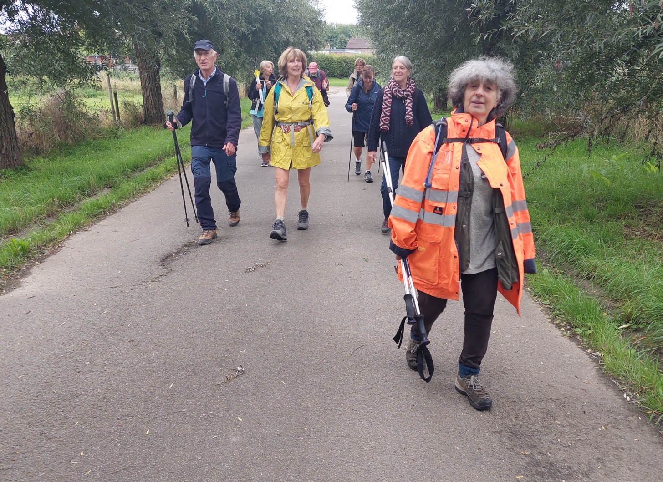
Le Kevie est une réserve naturelle au sud de tongres, où l’on peut faire des circuits de 4, 8, et 11 kilometres.

Slide 3
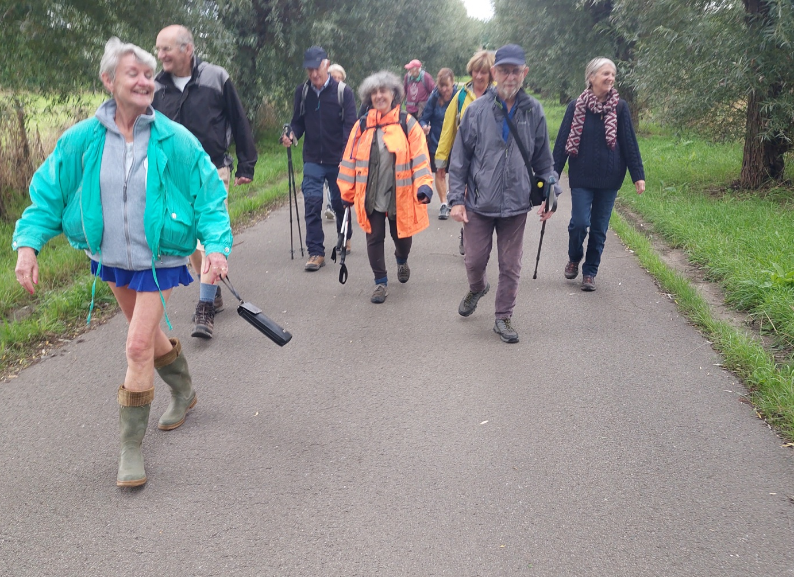
Pour nous, marcheurs de chevron, la balade est jolie (quoique beaucoup sous la pluie), mais l’inconvénient est que tout est plat. Il n y a aucun denivelé.

Slide 4
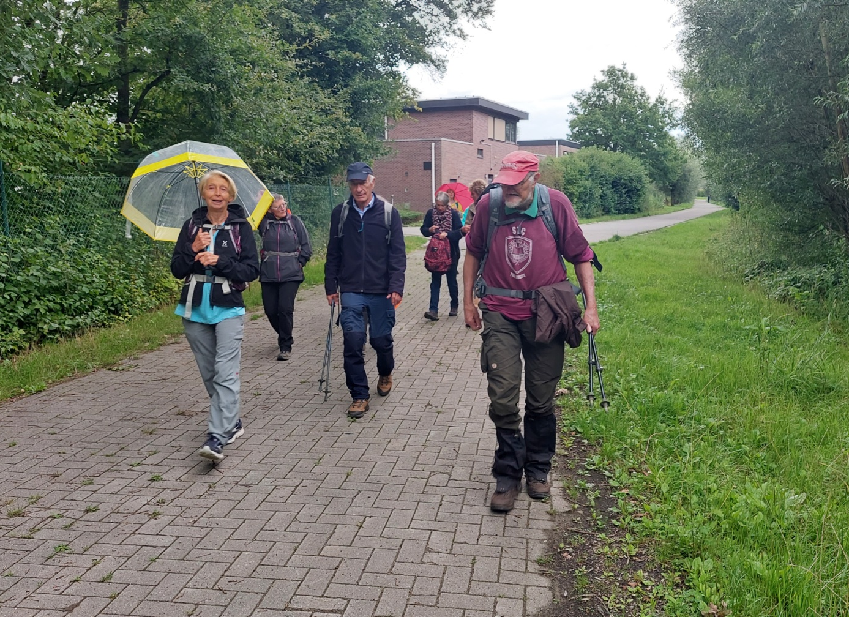

Slide 5
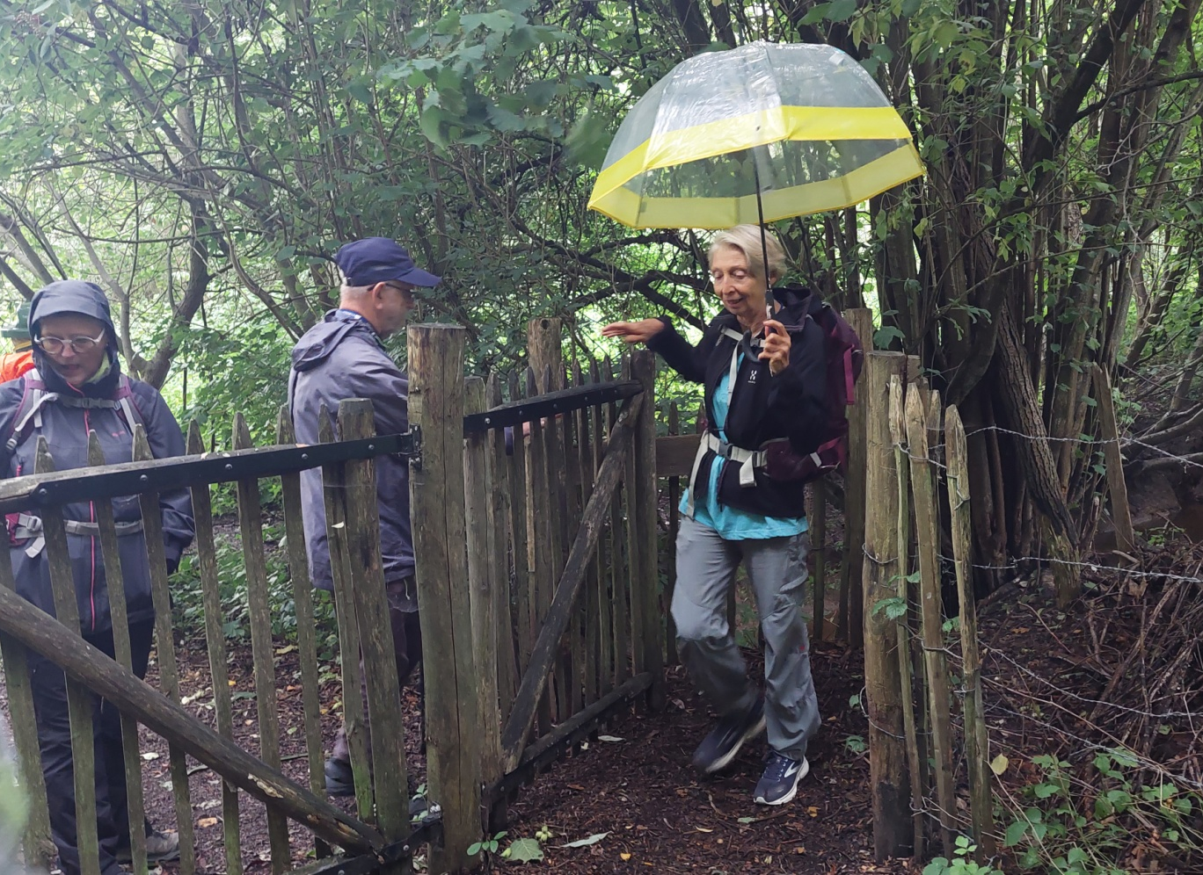

Slide 6
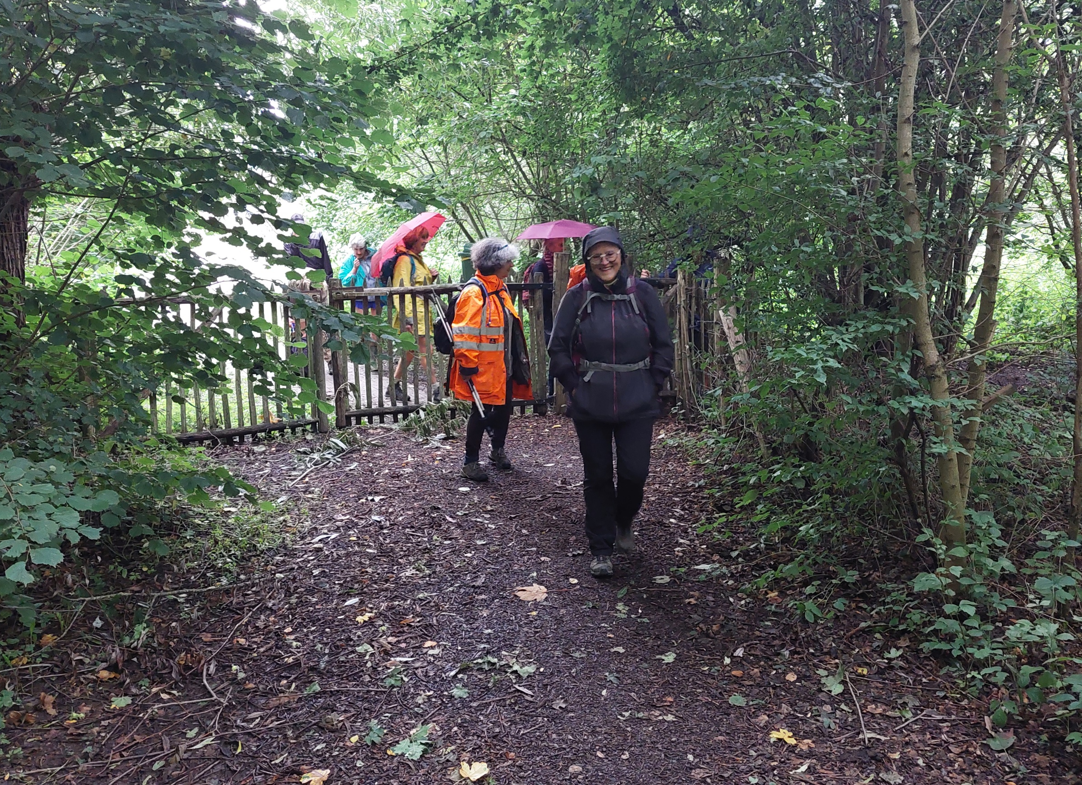

Slide 7
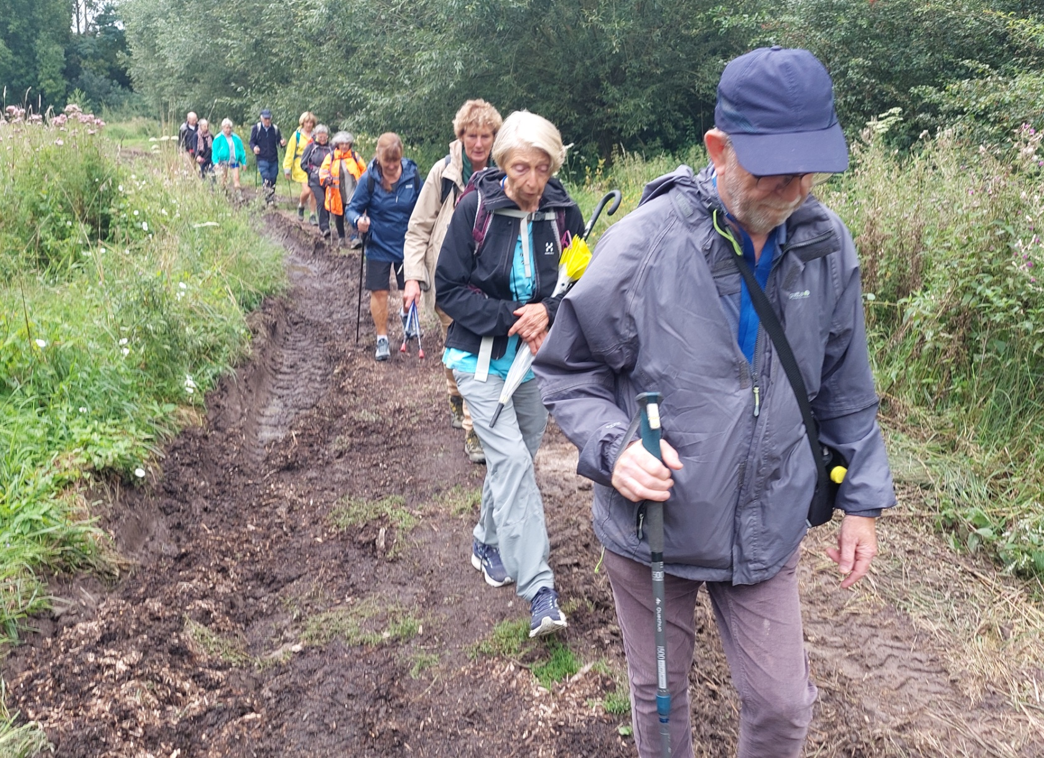
Le chemin est ici en réfection, ce qui explique qu’il est boueux.

Slide 8
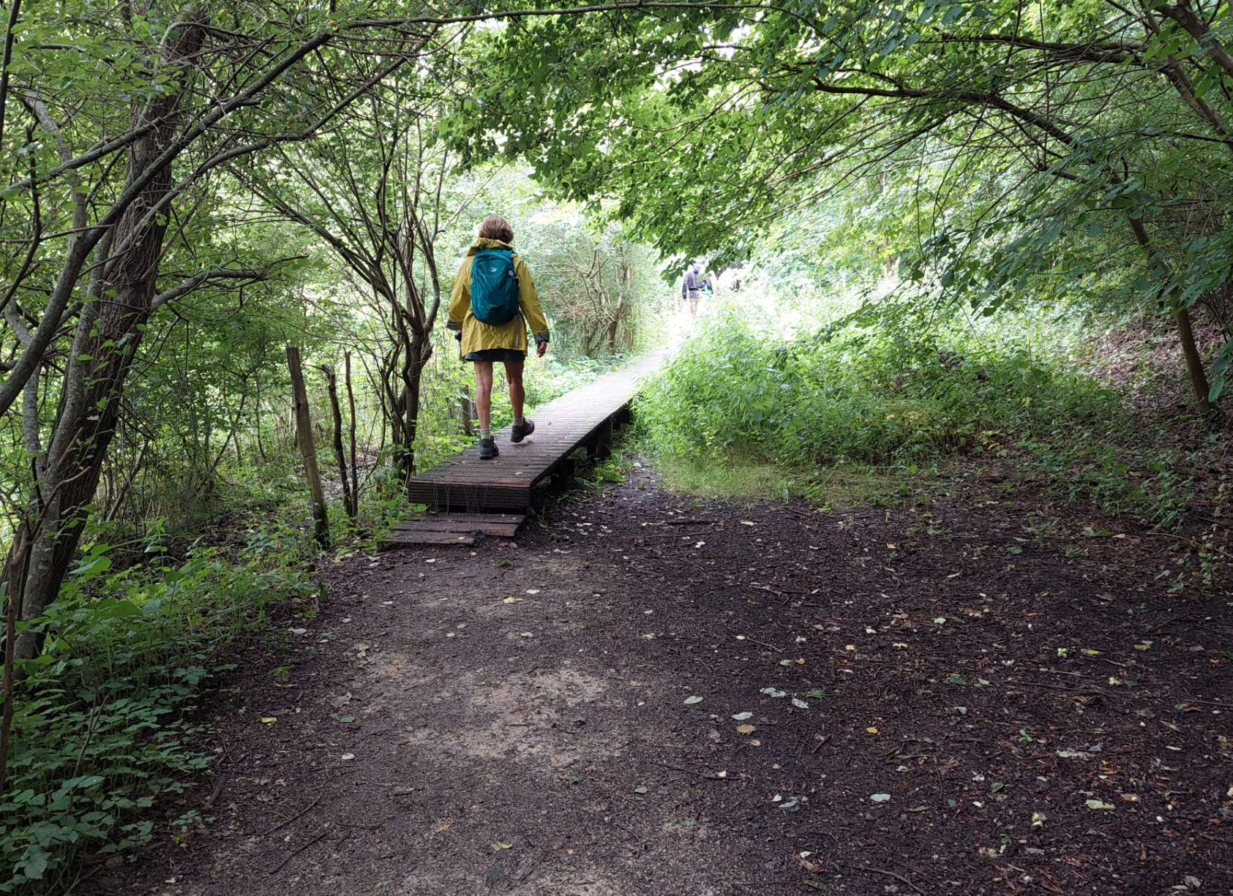
Parfois, le kevie se donne des allures de forêt vierge !

Slide 9
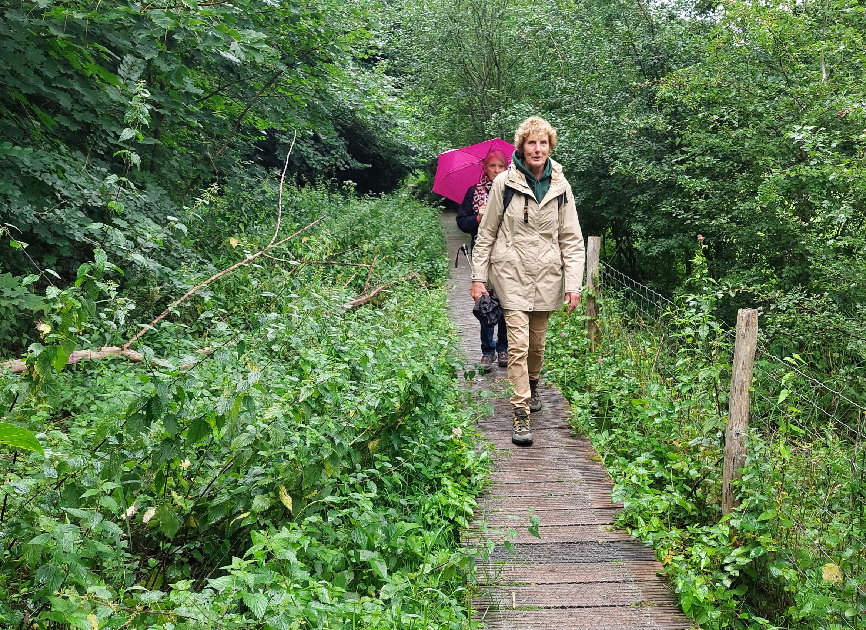
Parfois, le kevie se donne des allures de forêt vierge !

Slide 10
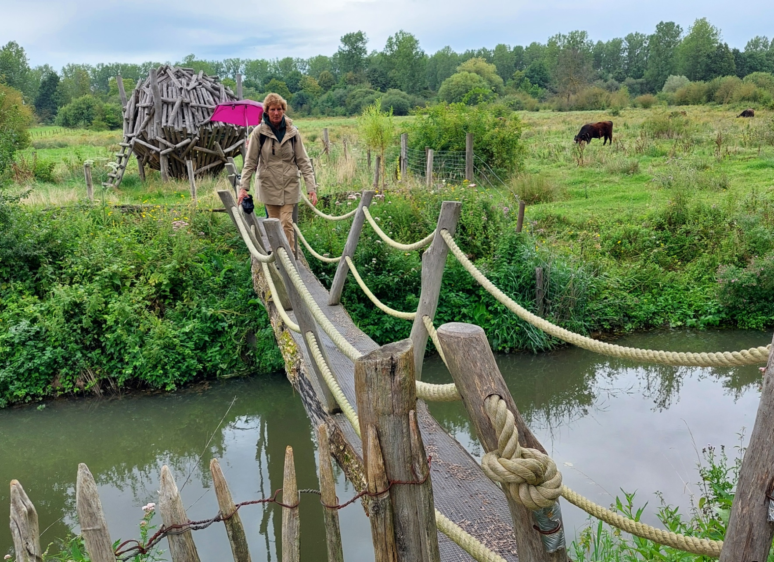
Pont suspendu.

Slide 11
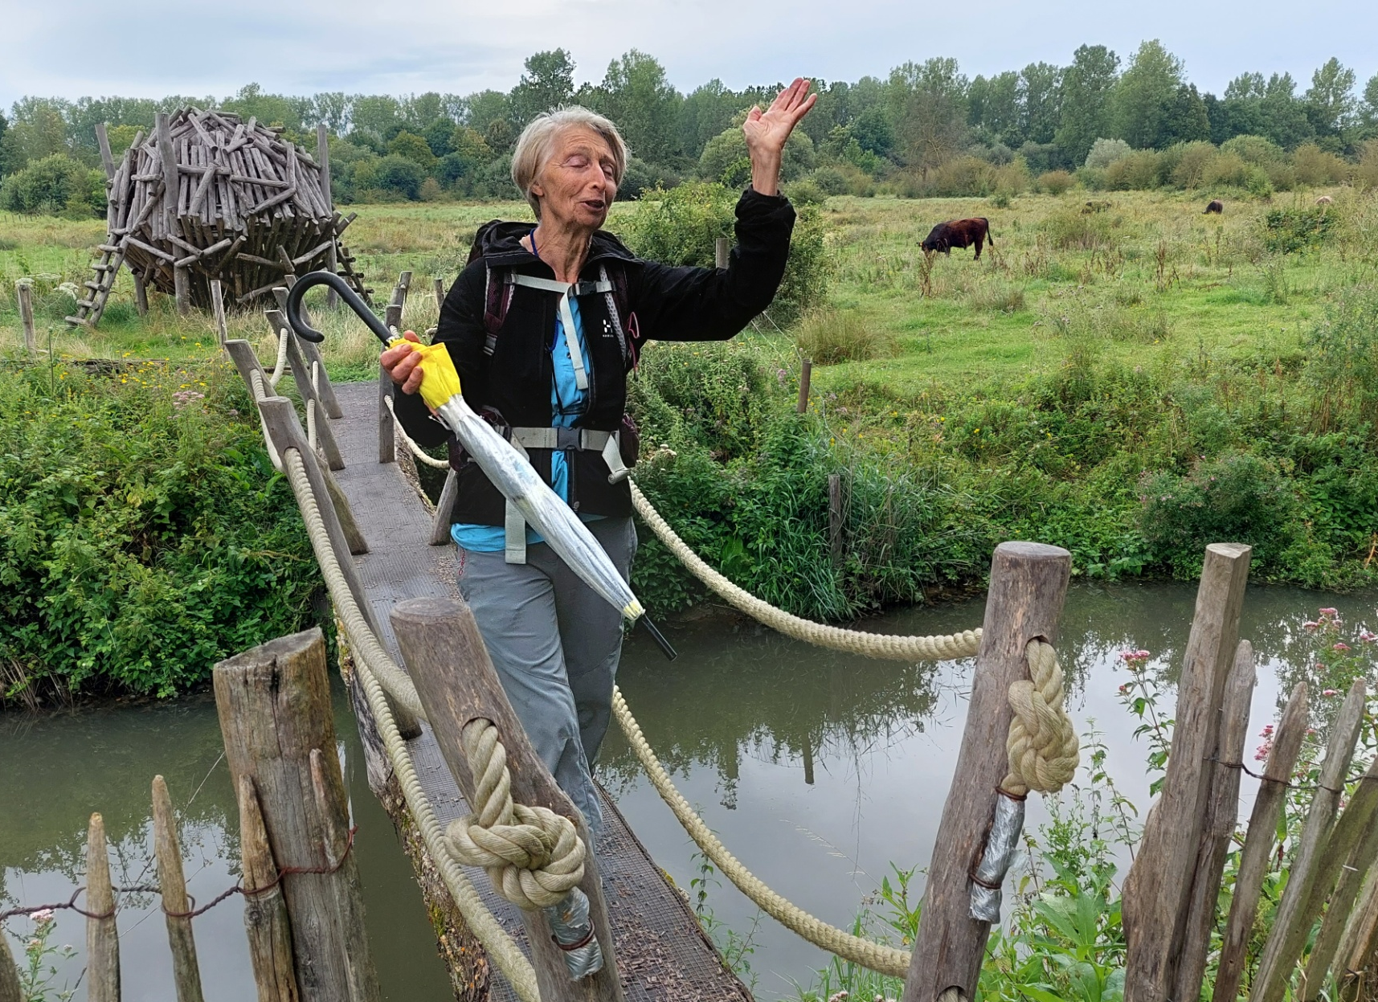
Pont suspendu.

Slide 12
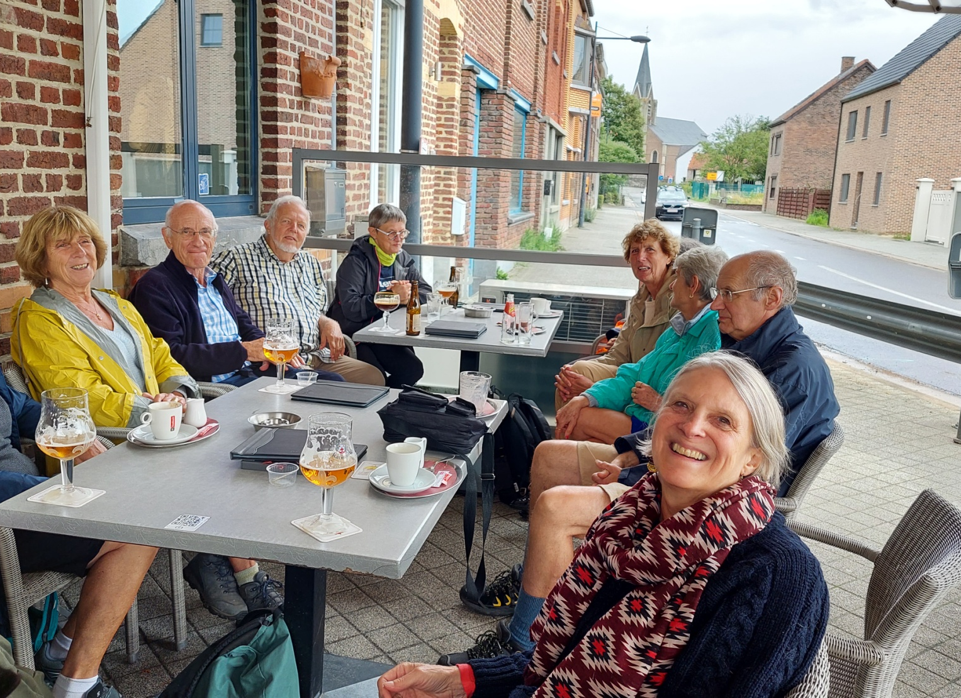
Après la balade, een goeie pintje in nerem !

Slide 13
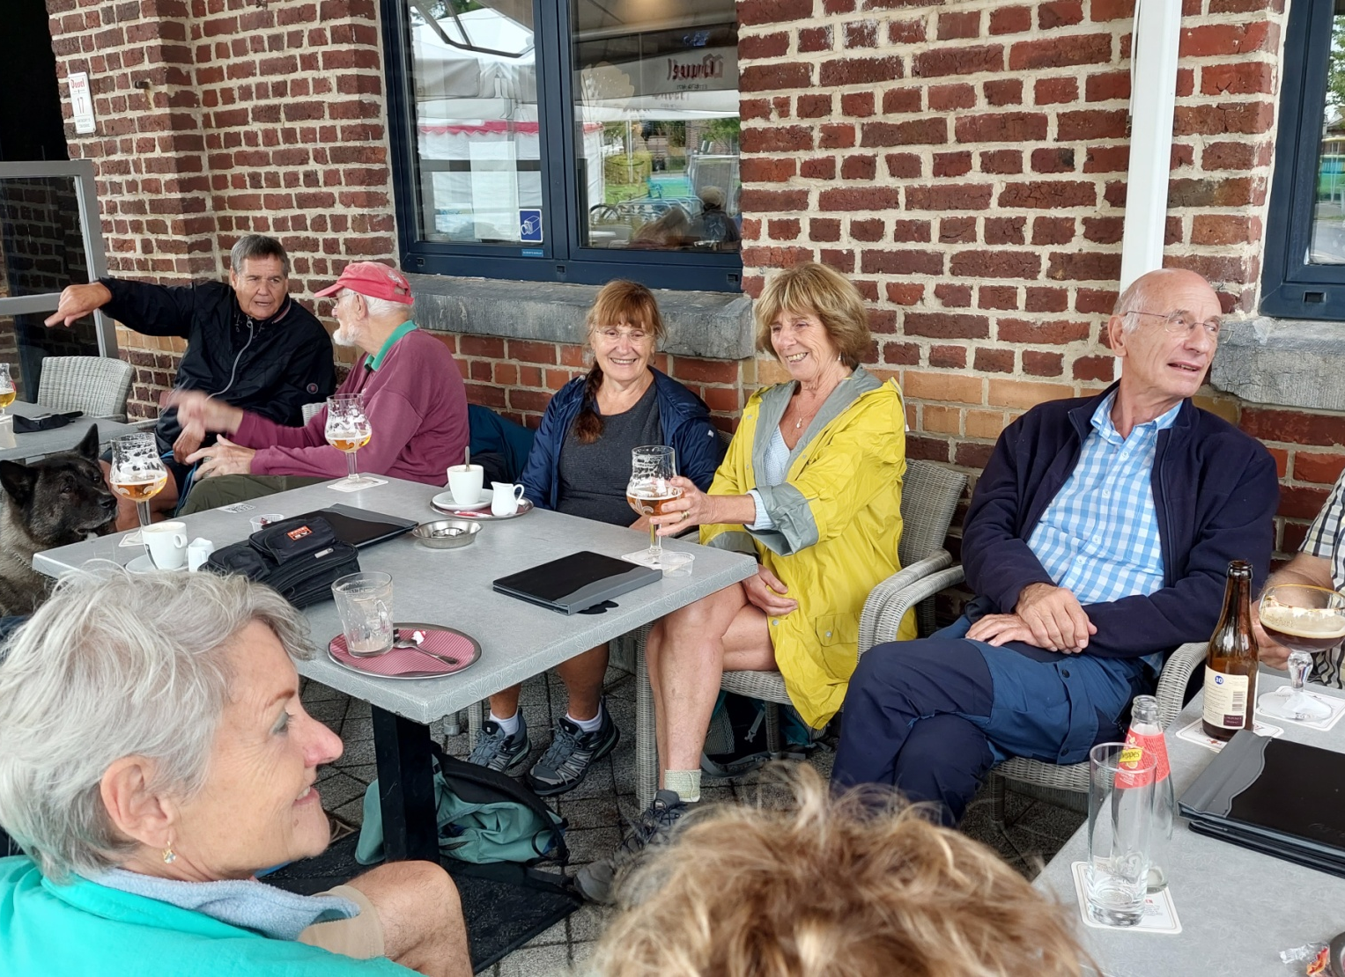
Marc, parfait bilingue, se fait l’ami d’un propriétaire de chien.

Slide 14
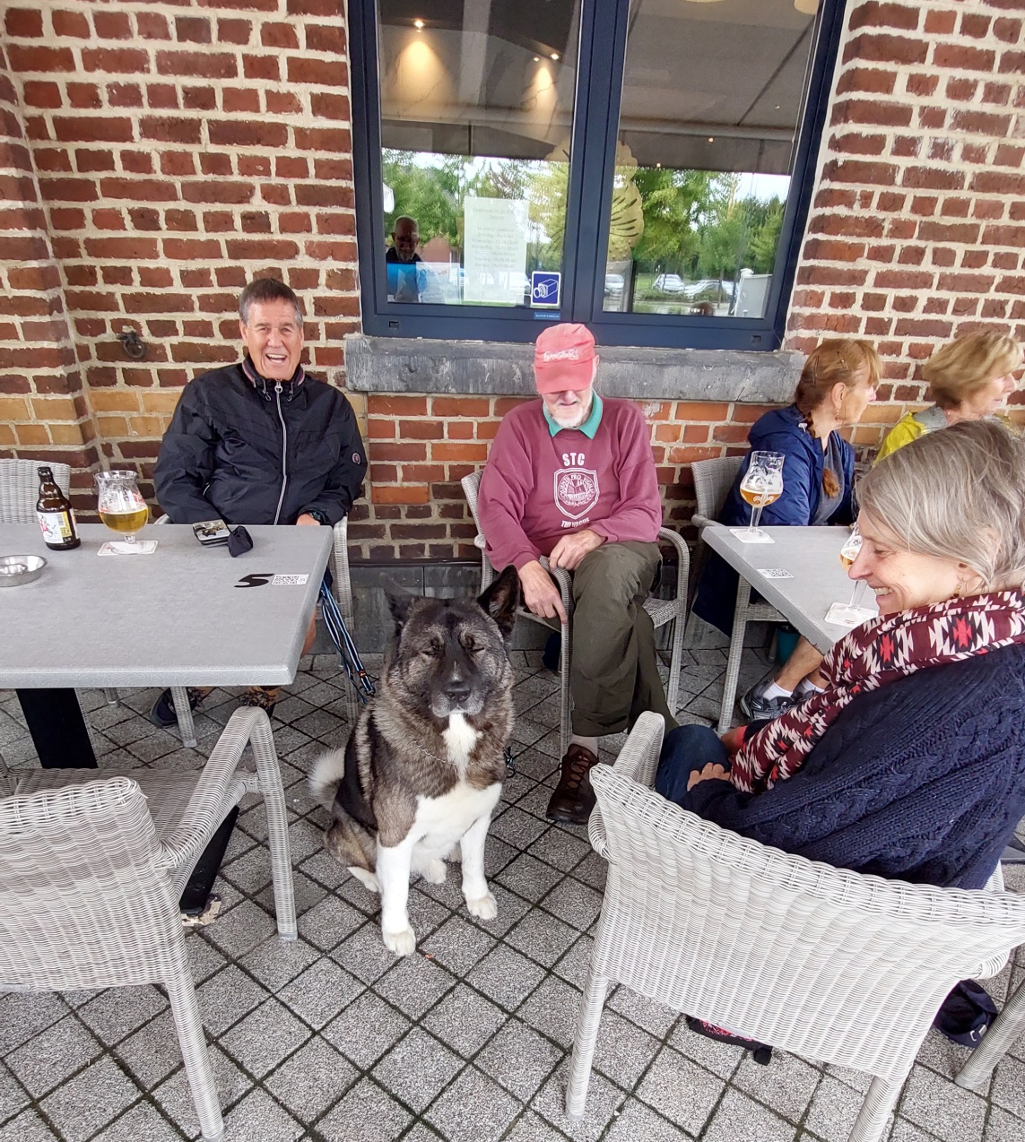
Marc, parfait bilingue, se fait l’ami d’un propriétaire de chien.

Slide 15
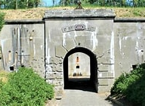
Changement de décor : à 18h, nous voici au fort de lantin, pour une visite guidée présentée par m. johann mockels.

Slide 16
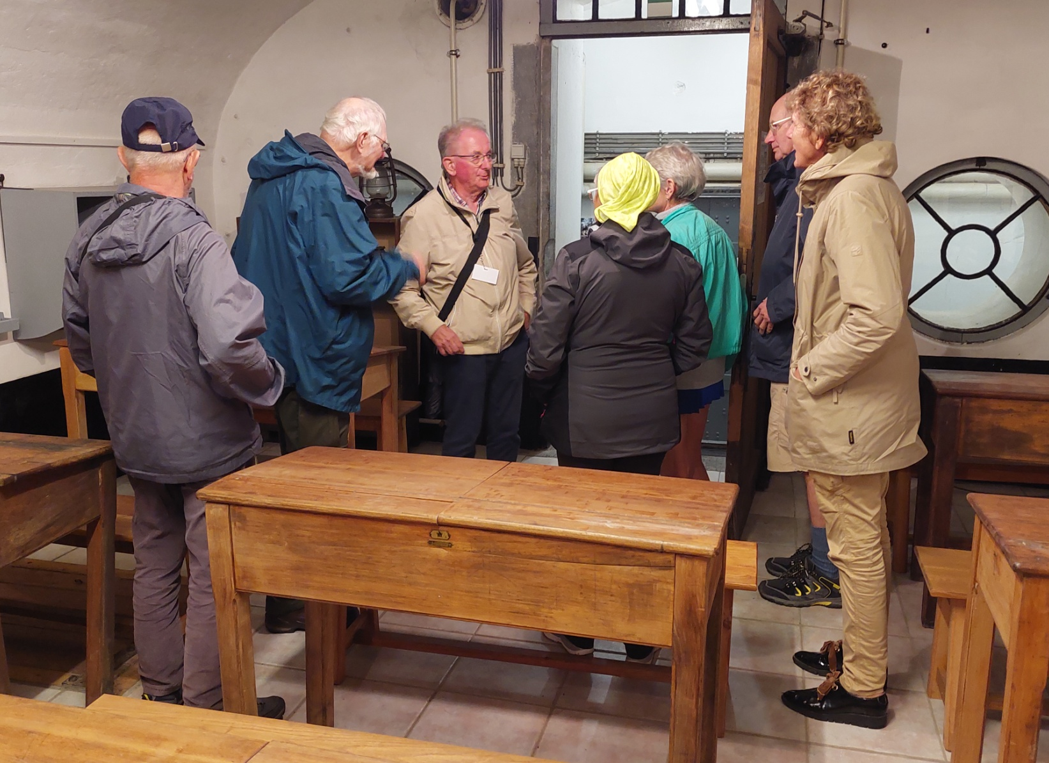
Changement de décor : à 18h, nous voici au fort de lantin, pour une visite guidée présentée par m. johann mockels.

Slide 17
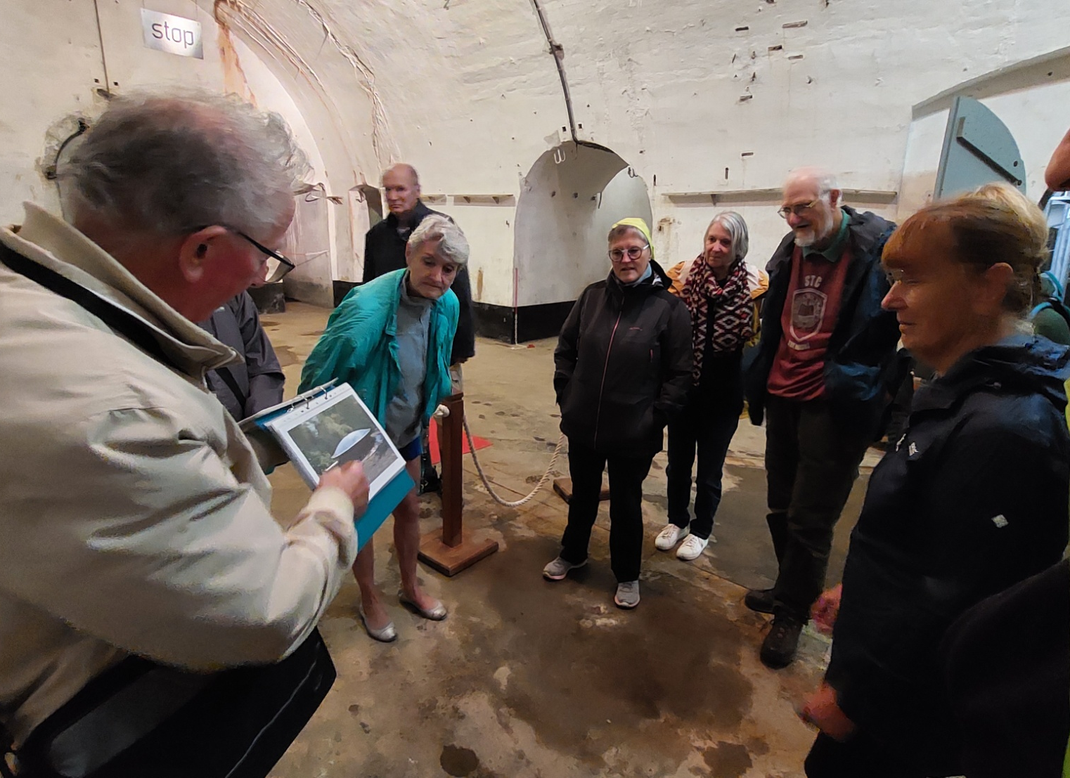
Changement de décor : à 18h, nous voici au fort de lantin, pour une visite guidée présentée par m. johann mockels.

Slide 18
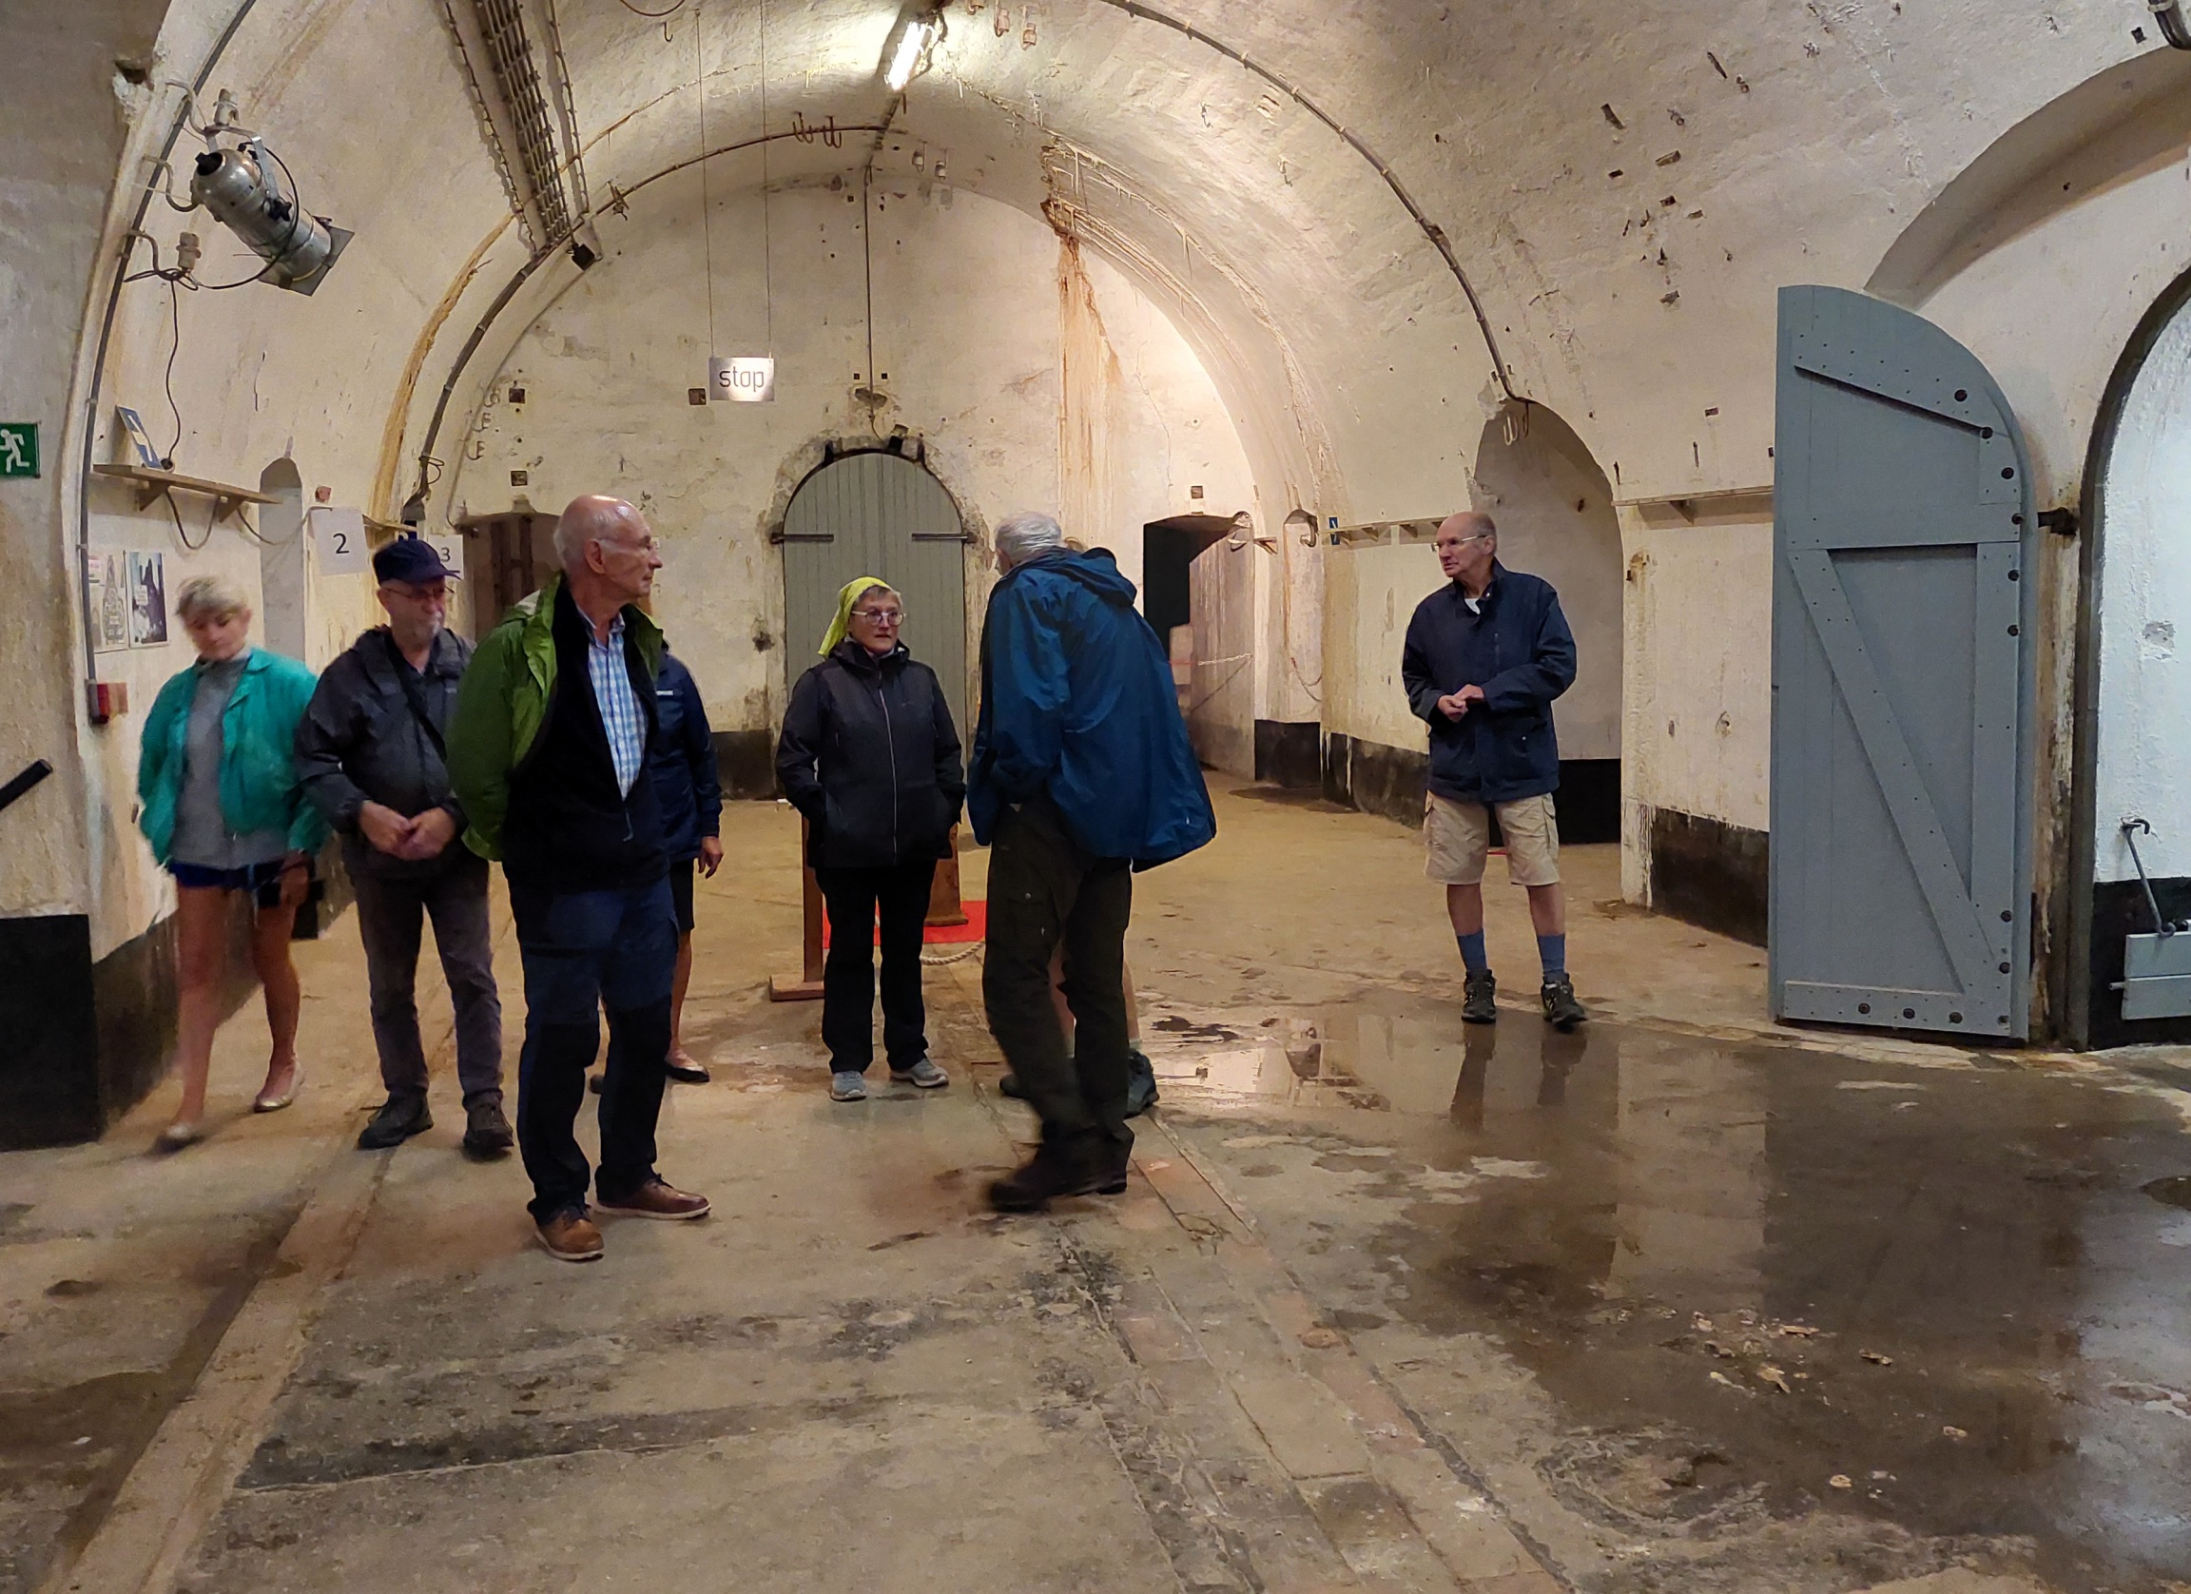
Changement de décor : à 18h, nous voici au fort de lantin, pour une visite guidée présentée par m. johann mockels.

Slide 19
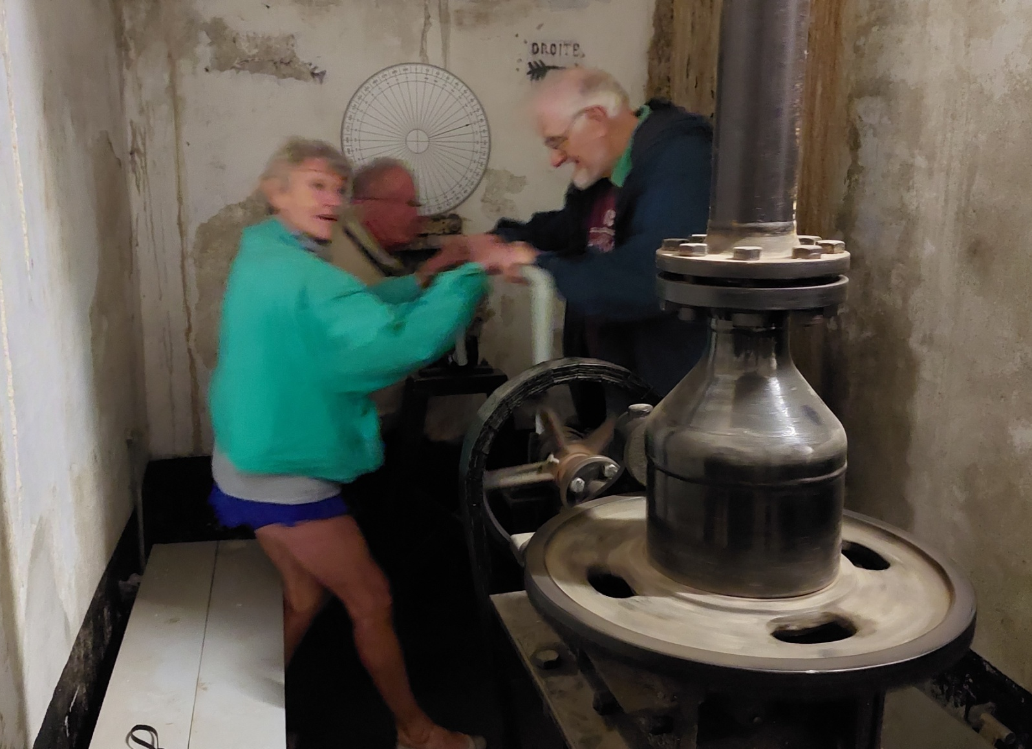
En pleine action pour changer l’axe de tir d’un petit canon ! Du nerf, que diable !

Slide 20
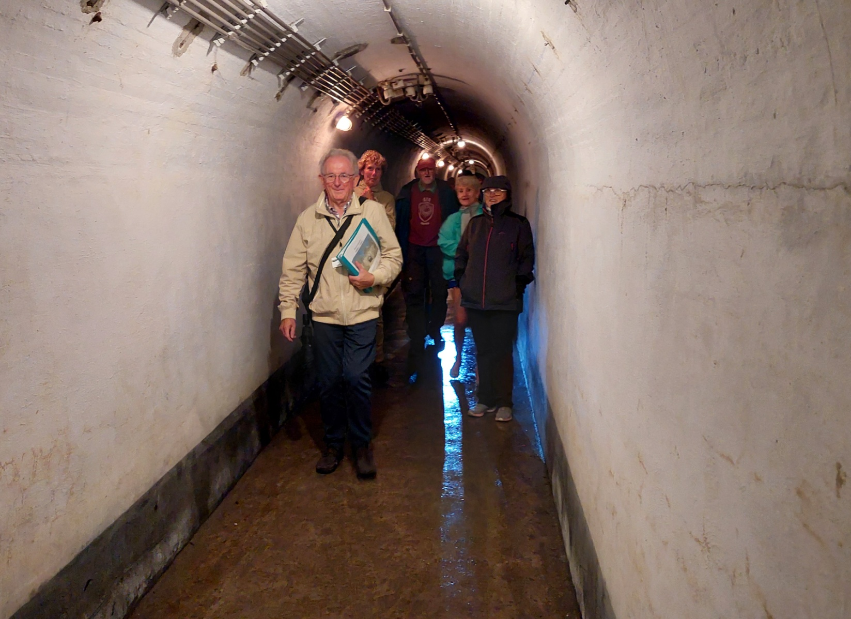
Dans les souterrains du fort, comme abdallah et le capitaine haddock ! (l’or noir)

Slide 21
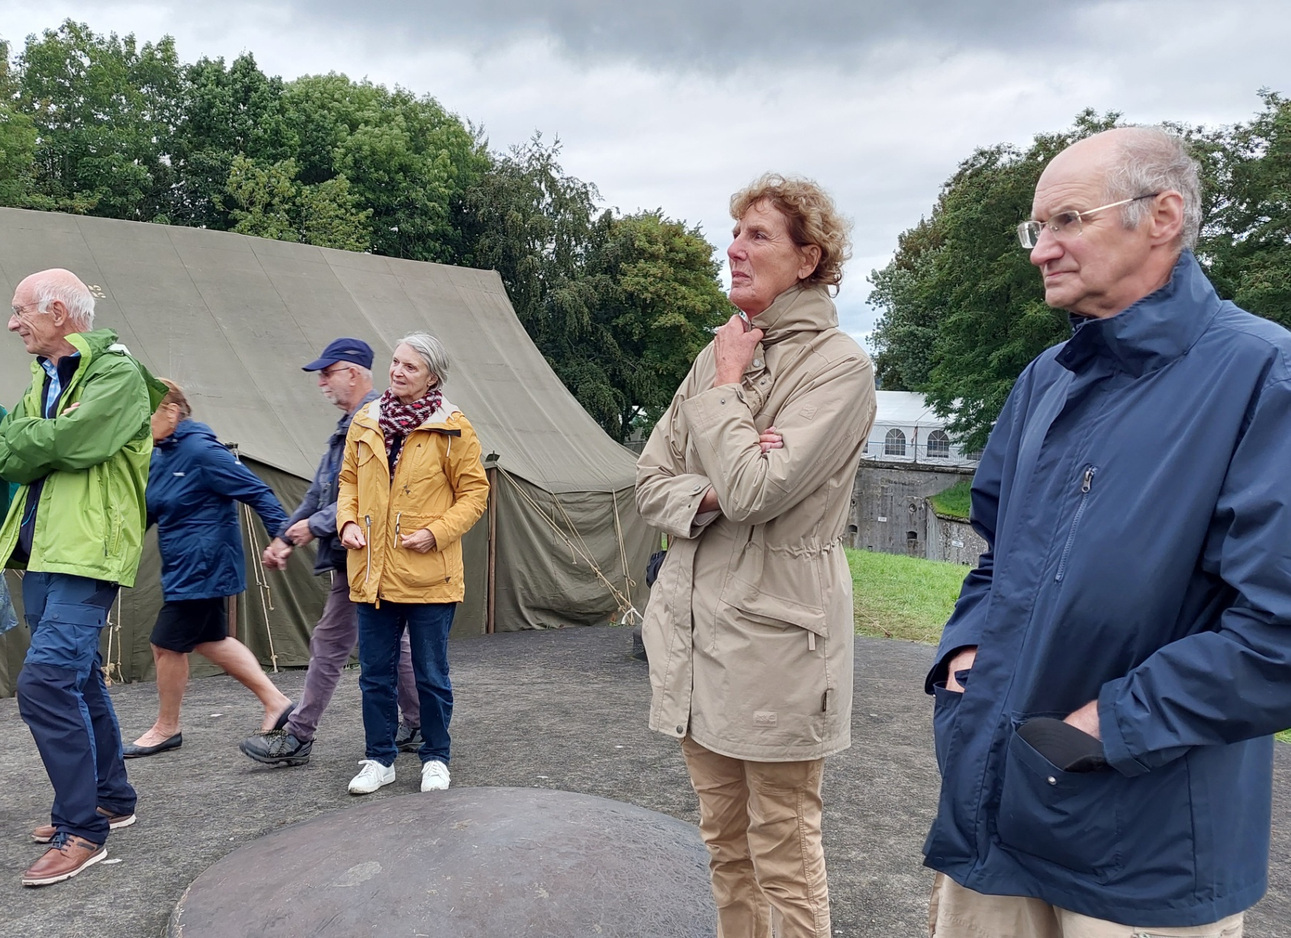
En surface, près de la grande coupole.

Slide 22
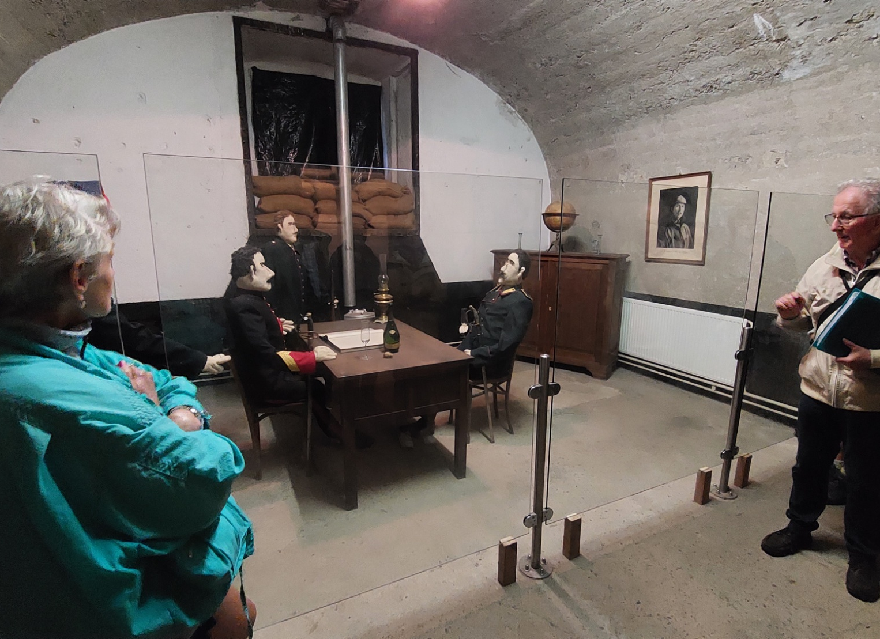
Une pièce aménagée avec des mannequins montre la reddition du Commandant Fabry au commandant allemand le 15 août 1914.

Slide 23
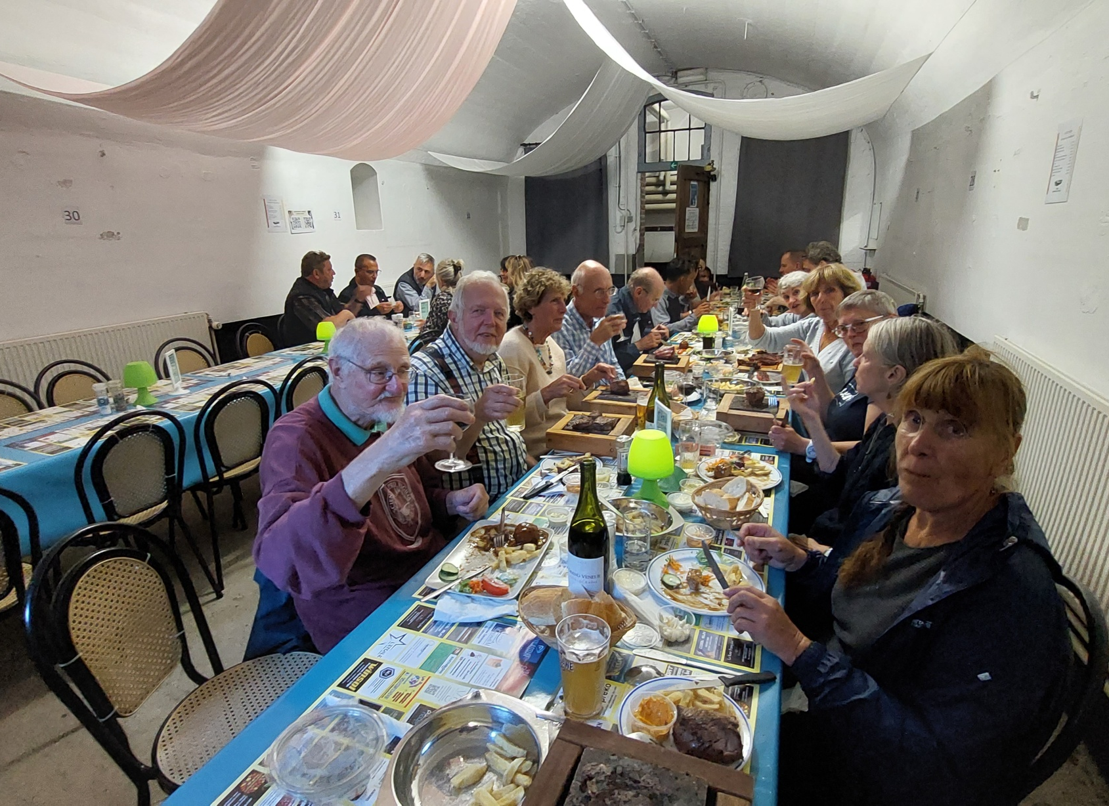
Et nous terminons la soirée dans les caves du fort de Loncin, anénagées en restaurants, pour y déguster le fameux pavé sur pierre.

Slide 24
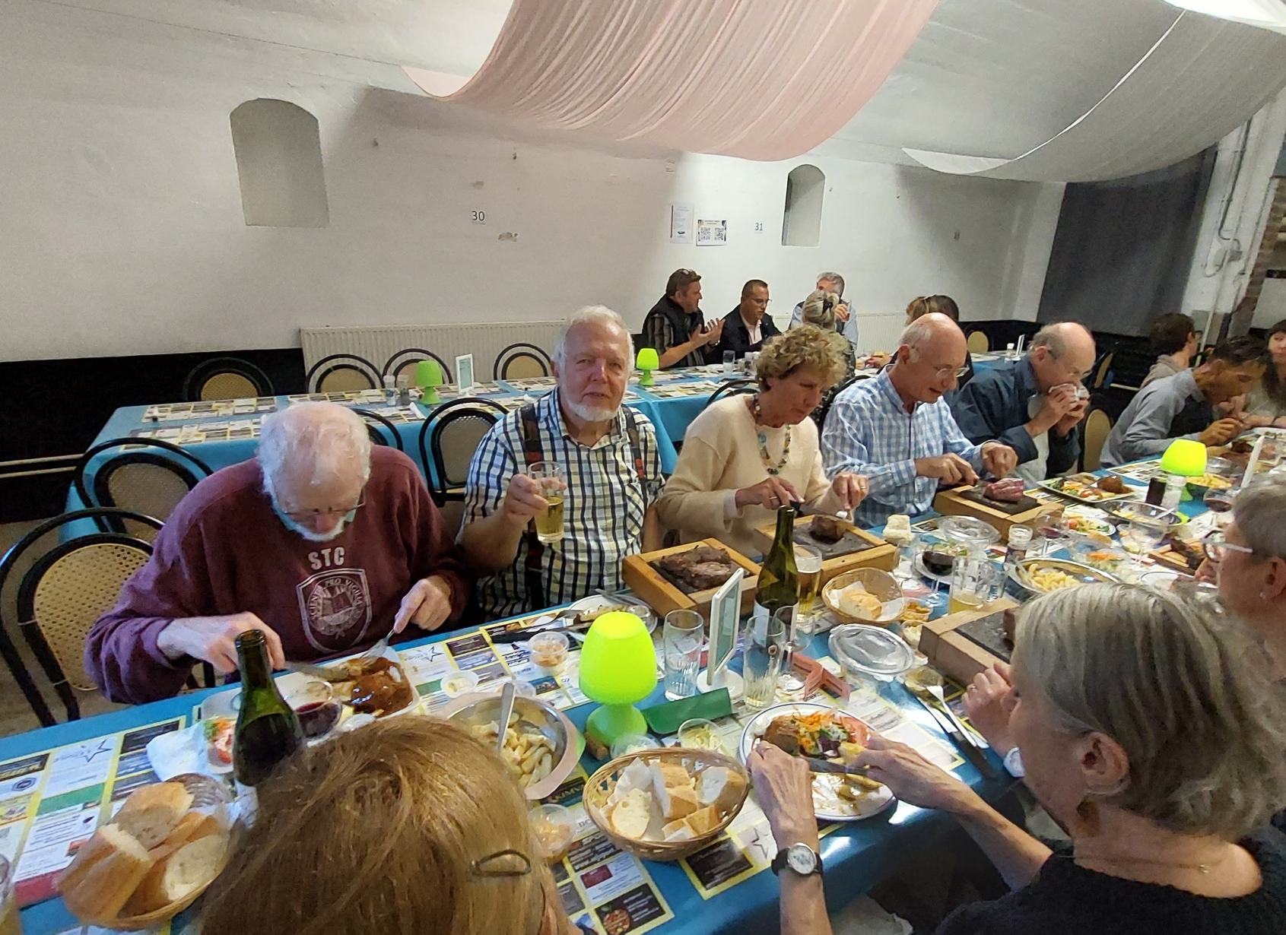
Et nous terminons la soirée dans les caves du fort de Loncin, anénagées en restaurants, pour y déguster le fameux pavé sur pierre.

Slide 25
Fin.
A la prochaine balade !

